Slide 1


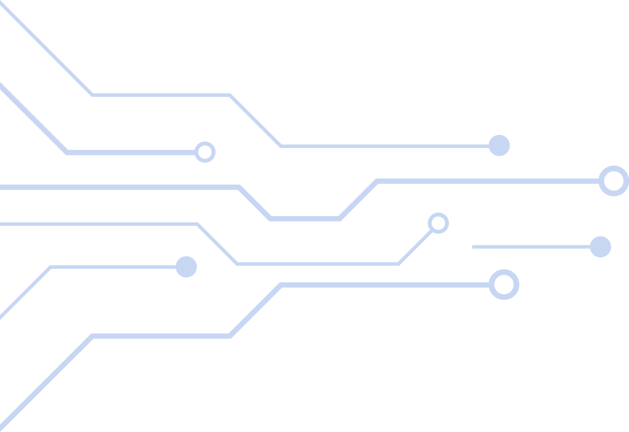
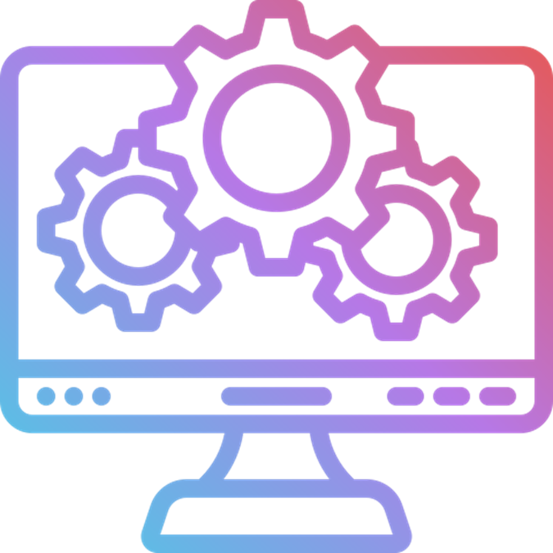
CHỦ ĐỀ 1: MÁY TÍNH VÀ XÃ HỘI TRI THỨC
BÀI 1: HỆ ĐIỀU HÀNH

Slide 2
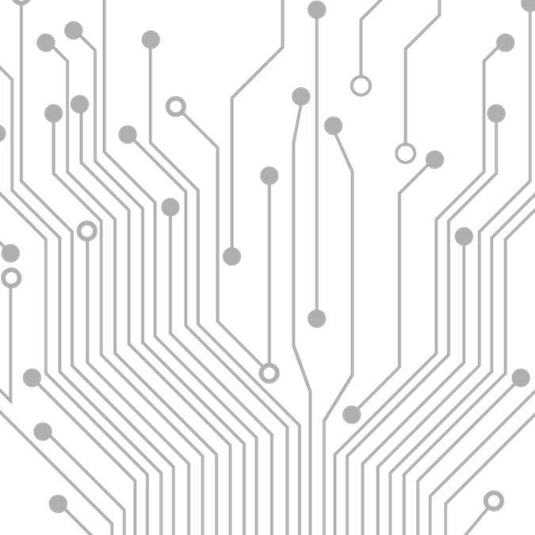
Lịch sử phát triển của hệ điều hành máy tính cá nhân
01
NỘI DUNG BÀI HỌC
Hệ điều hành cho thiết bị di động
02
Quan hệ giữa hệ điều hành, phần cứng và phần mềm ứng dụng
03

Slide 3


Lịch sử phát triển của hệ điều hành máy tính cá nhân
5 nhóm chức năng của hệ điều hành các loại máy tính:
Quản lí thiết bị.
Quản lí việc lưu trữ dữ liệu.
Là môi trường để chạy các ứng dụng.
Cung cấp môi trường giao tiếp với người sử dụng.
Cung cấp một số tiện ích giúp nâng cao hiệu quả sử dụng máy tính.
Thể hiện rõ nhất đặc thù của hệ điều hành máy tính cá nhân.

Slide 4
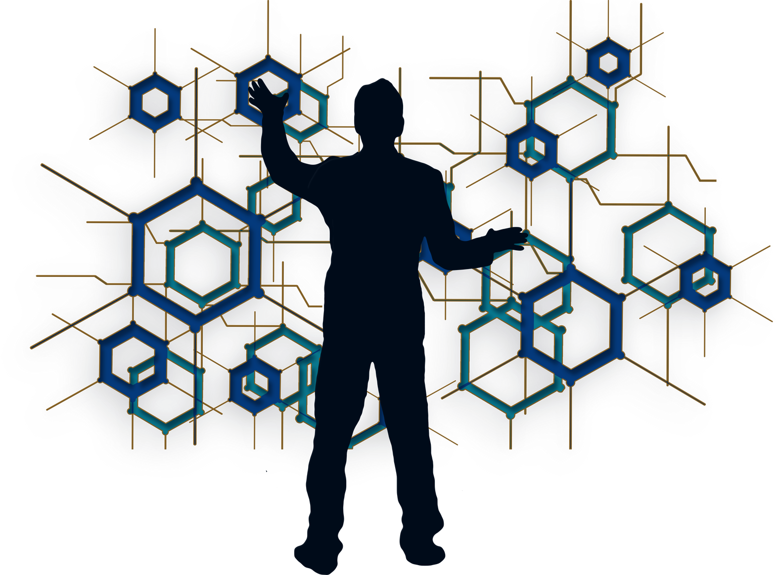

Khuynh hướng phát triển của máy tính cá nhân là sự thân thiện, dễ dùng và tăng cường các tiện ích cá nhân.
Giao diện đồ họa, cơ chế "plug & play" và trong thiết bị di động có rất nhiều tiện ích cá nhân là sự thể hiện của khuynh hướng này.

Slide 5
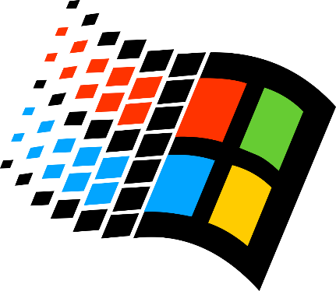
a) Hệ điều hành Windows
Một số phiên bản quan trọng đánh dấu cột mốc phát triển của Windows:
Windows 95:
là phiên bản đầu tiên tích hợp trực tiếp các tính năng cơ bản của hệ điều hành.
Phiên bản 3:
bắt đầu có khả năng đa nhiệm, có một số tính năng mới về giao diện và khả năng làm việc với mạng.
Phiên bản 1: phát hành năm 1985.

Slide 6
a) Hệ điều hành Windows
Một số phiên bản quan trọng đánh dấu cột mốc phát triển của Windows:
Windows XP:
là một trong các hệ điều hành thành công nhất của Microsoft với số người sử dụng rất lớn.
Nhóm Windows 7 (2009), Windows 8 (2012), Windows 10 (2015) và Windows 11 (2021).

Slide 7
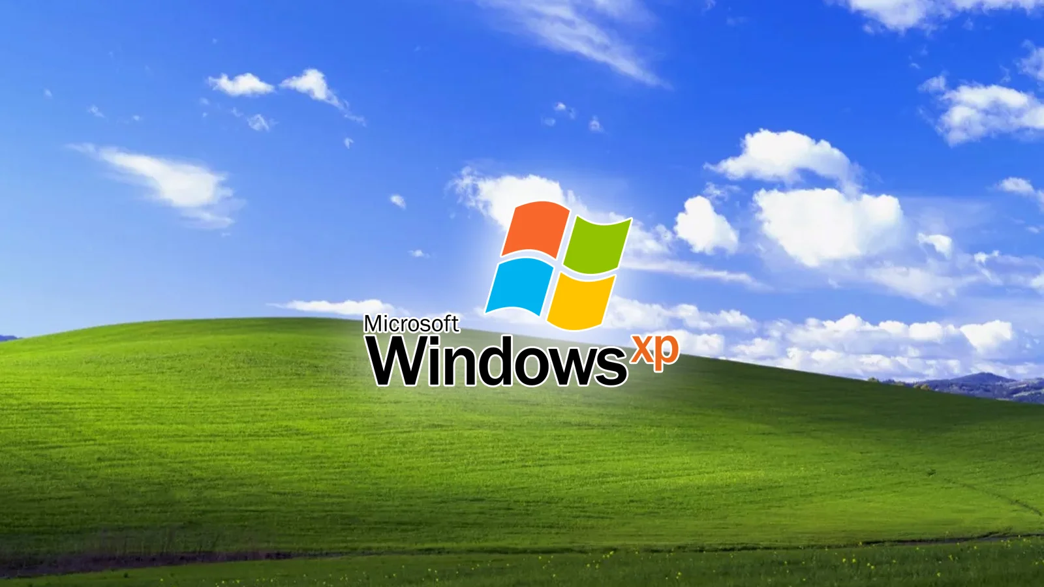
Cho đến nay, Windows XP vẫn được nhiều người tin dùng.

Slide 8
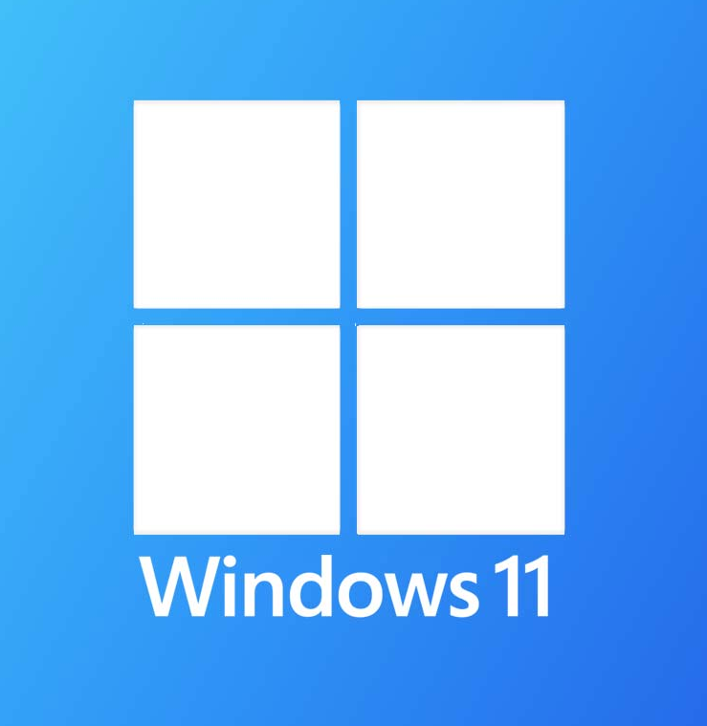
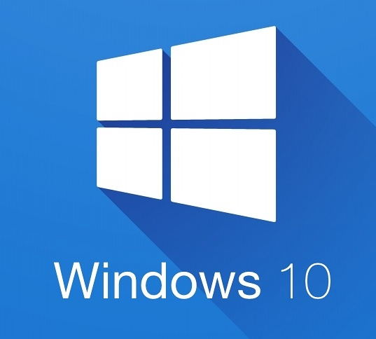
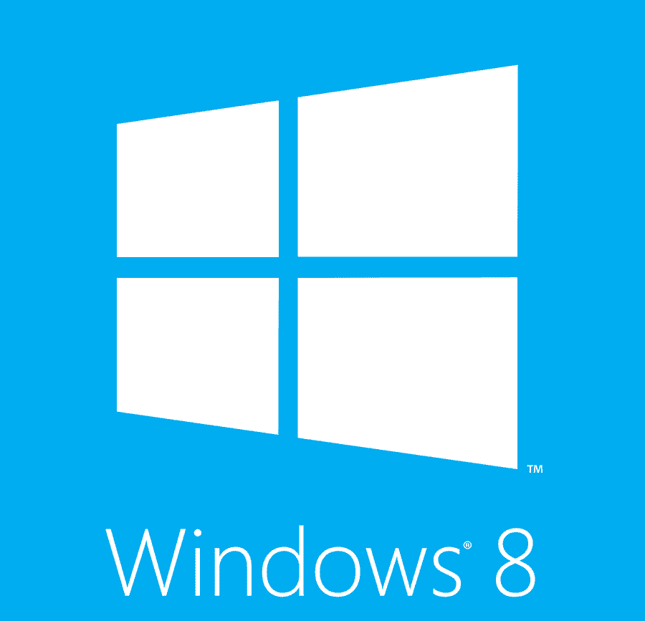

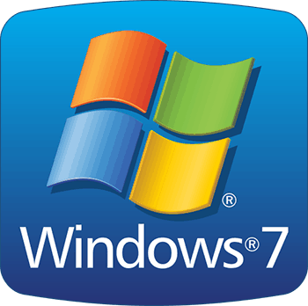
Windows hầu như thống trị thị trường hệ điều hành máy tính cá nhân.

Slide 9
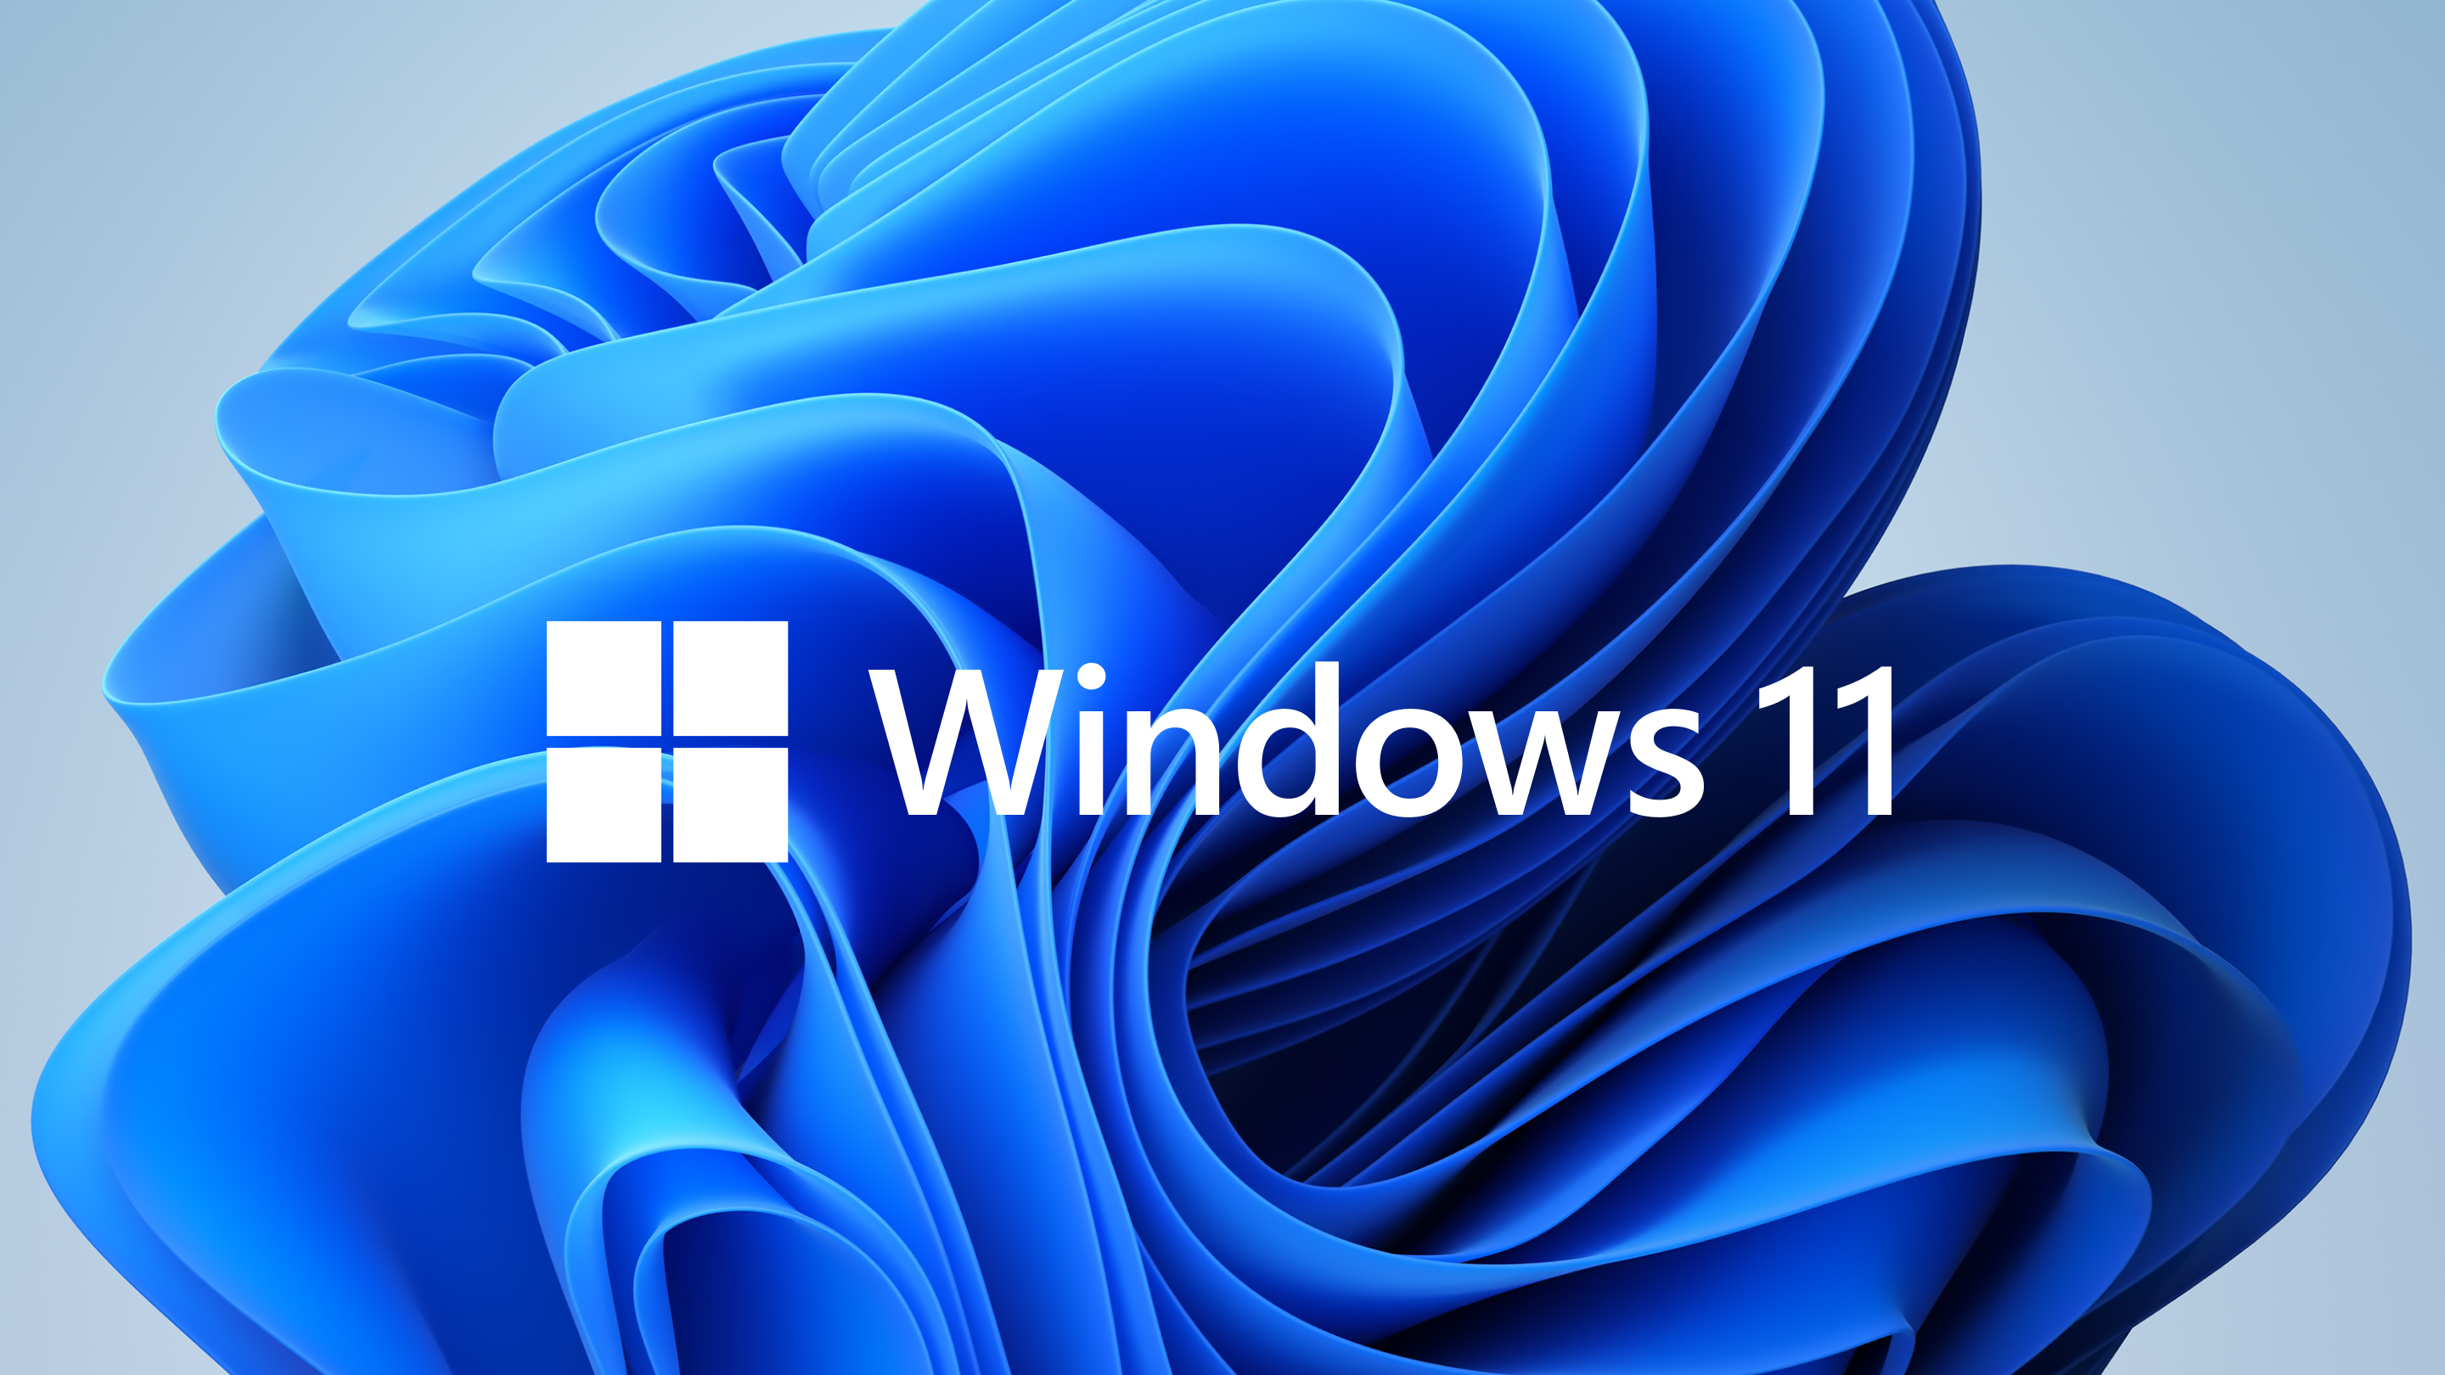
Windows 11 là hệ điều hành mới nhất của Microsoft tính đến 10/2021

Slide 10

b) Hệ điều hành LINUX
Có nguồn gốc từ hệ điều hành UNIX.
LINUX được cộng đồng người dùng đánh giá cao và được sử dụng rộng rãi, không chỉ dùng cho máy tính cá nhân mà còn cho các máy chủ và thiết bị nhúng.

Slide 11

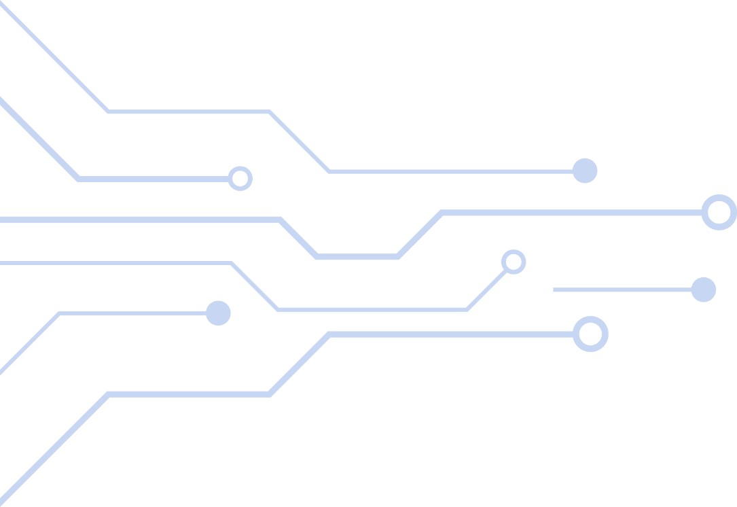

2. Hệ điều hành cho thiết bị di động
3 đặc trưng quan trọng nhất của hệ điều hành thiết bị di động:
Không chỉ dùng để nghe, gọi mà còn được trang bị rất nhiều tiện ích cá nhân.
Khả năng kết nối mạng không dây.
Giao diện tiện lợi nhờ tích hợp nhiều cảm biến.

Slide 12
Một số khác biệt của hệ điều hành cho thiết bị di động so với hệ điều hành cho máy cá nhân:
Giao diện đặc biệt thân thiện nhờ nhận dạng hành vi của người dùng thông qua các cảm biến.
Dễ dàng kết nối mạng di động.
Nhiều tiện ích hỗ trợ cá nhân.

Slide 13
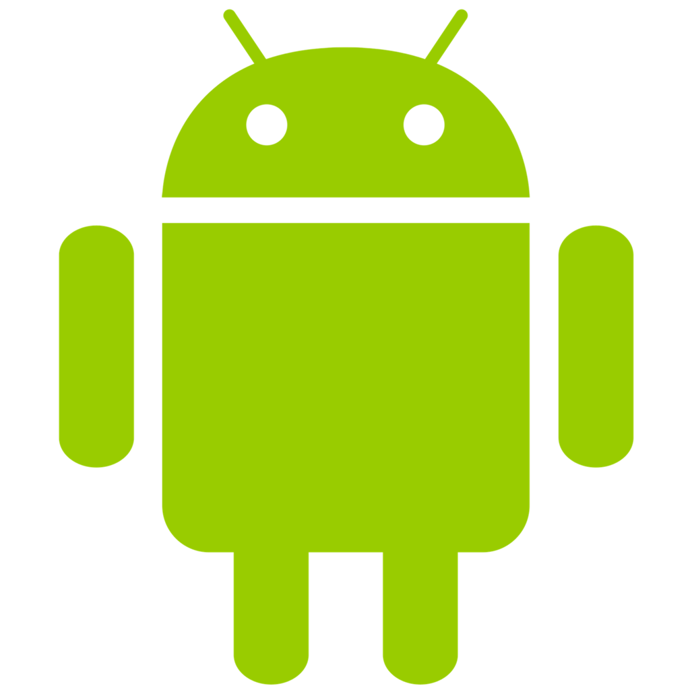
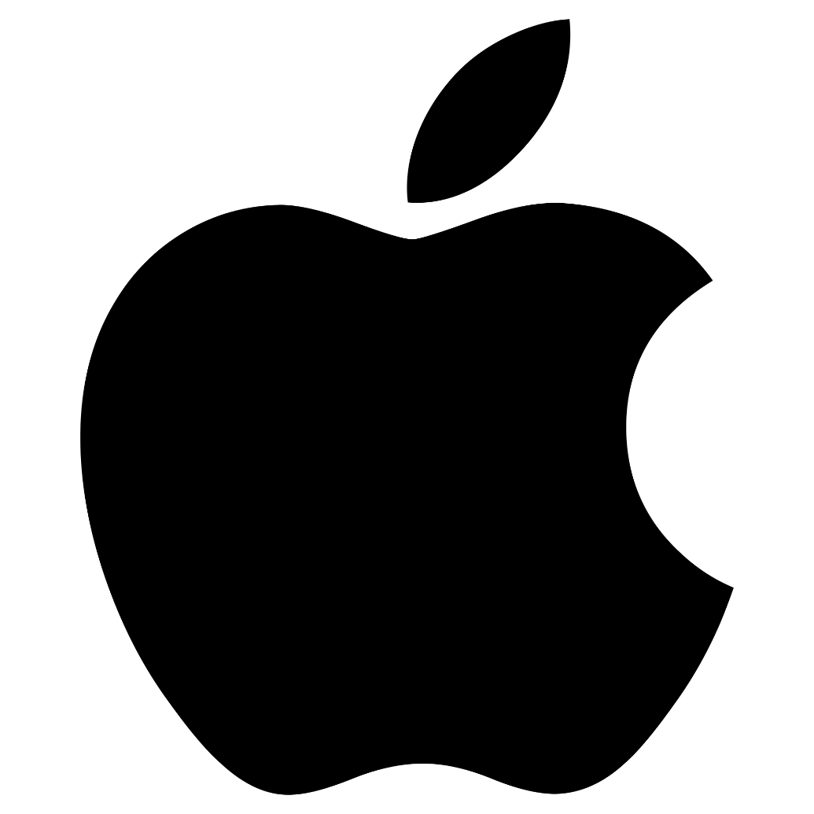
Một số hệ điều hành phổ biến cho thiết bị di động
Android
iOS

Slide 14
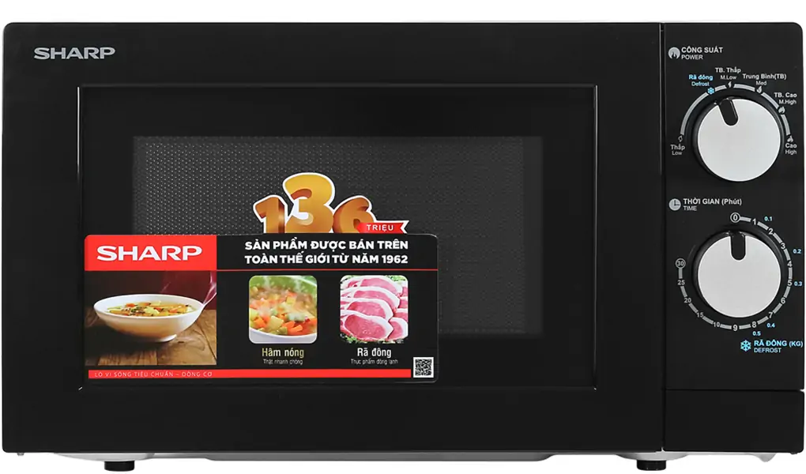
3. Quan hệ giữa hệ điều hành, phần cứng và phần mềm ứng dụng
Có nhiều thiết bị được điều khiển bởi các bộ vi xử lí, cài sẵn chương trình ghi trong bộ nhớ ROM, bật lên là chạy không cần hệ điều hành.
Ví dụ hệ thống điều khiển lò vi sóng:
Thiết bị xử lí thông tin đa năng để thực hiện được nhiều ứng dụng khác nhau cần có hệ điều hành.

Slide 15


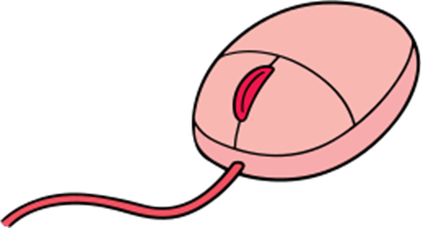
Quan sát sơ đồ mối quan hệ giữa phần cứng, phần mềm ứng dụng và hệ điều hành dưới đây, đọc thông tin mục 3 SGK để thực hiện nhiệm vụ:
Người dùng
Chỉ ra mối quan hệ giữa phần mềm ứng dụng, phần cứng và hệ điều hành.
Phần mềm ứng dụng
Hệ điều hành
Từ đó, em hãy rút ra vai trò của hệ điều hành.
Phần cứng (CPU, bộ nhớ, thiết bị vào/ra)

Slide 16
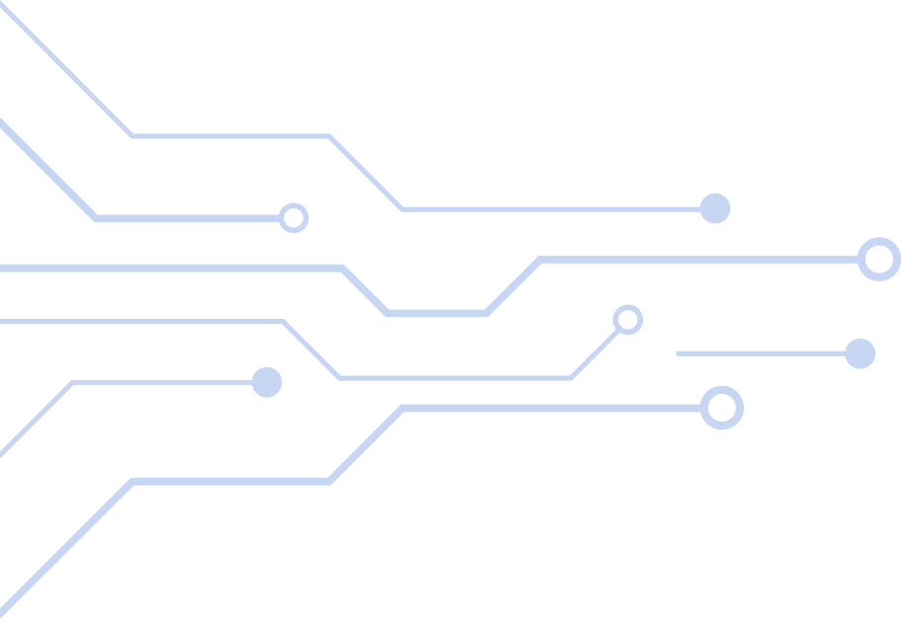

Mối quan hệ giữa phần mềm ứng dụng, phần cứng và hệ điều hành:
Vai trò của hệ điều hành:
Phần mềm ứng dụng khai thác phần cứng với sự trung gian của hệ điều hành. Hệ điều hành cùng phần cứng tạo ra một máy ảo, mà người dùng có thể sử dụng với một giao diện thuận lợi.
Hệ điều hành là môi trường để phần mềm ứng dụng khai thác hiệu quả phần cứng.

